Slide 1

离 散 数 学
Discrete Mathematics
授课教师：
单 位：
授课对象：
王少帆
信息学部
都柏林学院本科生

Slide 2

2.3 永真蕴含式
若A→B是永真式,则称A永真蕴含B, 记作A B
证明:P∧(P→Q) Q

Slide 3
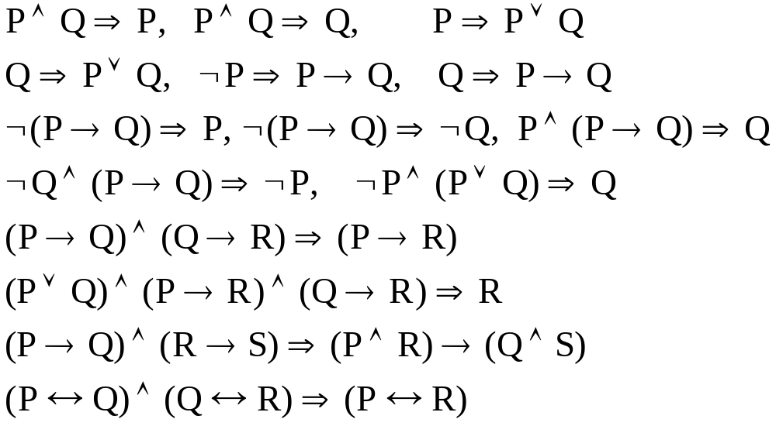
常用的永真蕴含式

Slide 4
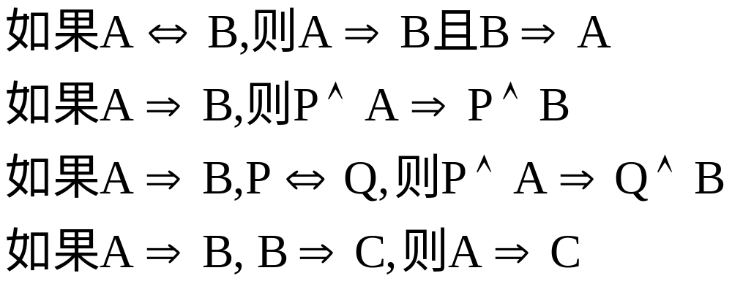
永真蕴含式的性质

Slide 5
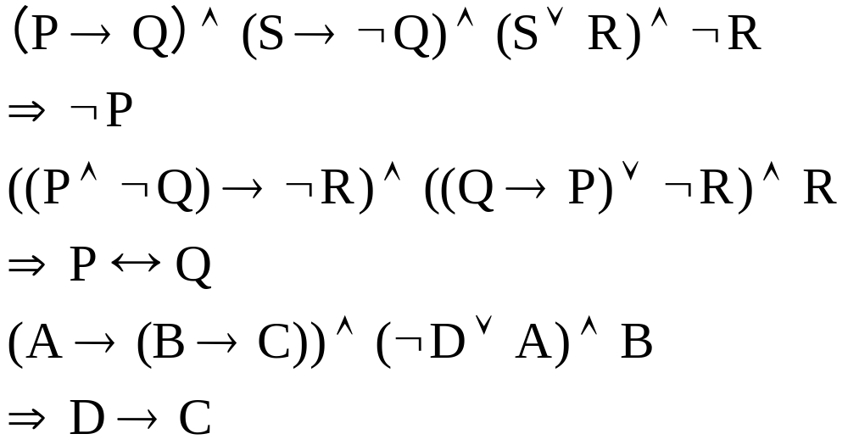
证明如下永真蕴含式

Slide 6
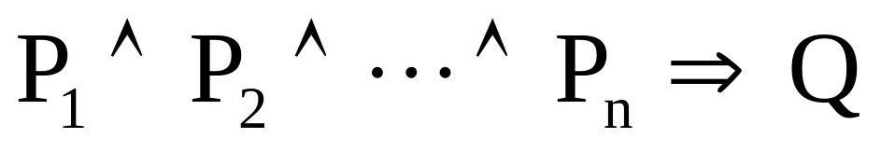
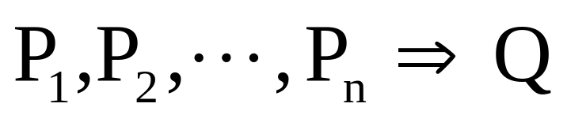
2.4 推理理论
给定前提假设P₁,P₂,…,P_{n},考察结论Q是否成立,即
是否成立.
设P₁,P₂,…,P_{n},Q为命题公式,且
成立. 则称P₁,P₂,…,P_{n}为前提,Q为有效结论, 记作

Slide 7
直接证明法direct proof
P规则(premise):前提在推理过程的任何时候都可引入使用
T规则(transformation):推理过程中如果有一个或多个命题公式永真蕴含S,则S可引入推理中

Slide 8
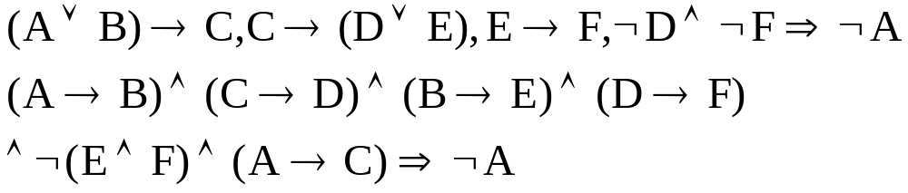
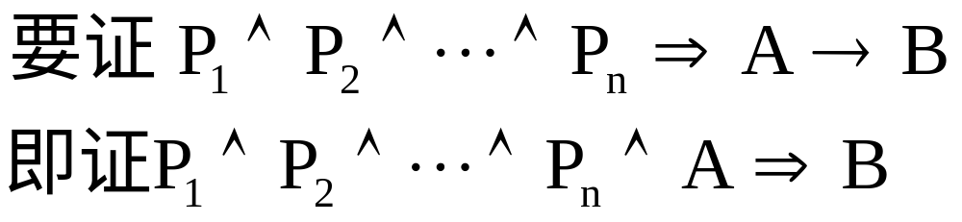
间接证明法indirect proof
情形1:反证法reduction to absurdity
情形2:CP规则conclusion premise

Slide 9
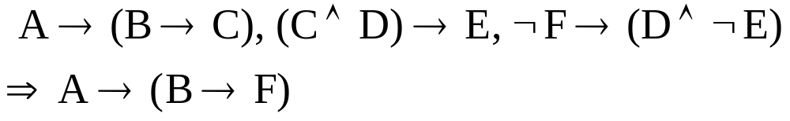
例题
例:判断结论是否有效.前提: (1)我去看望小张或小李.(2)如果我看望小张,那么我带些书. (3)如果我要带些书,那么我去新华书店. 结论:如果我没有去新华书店,那么我去看望小李

